Slide 1





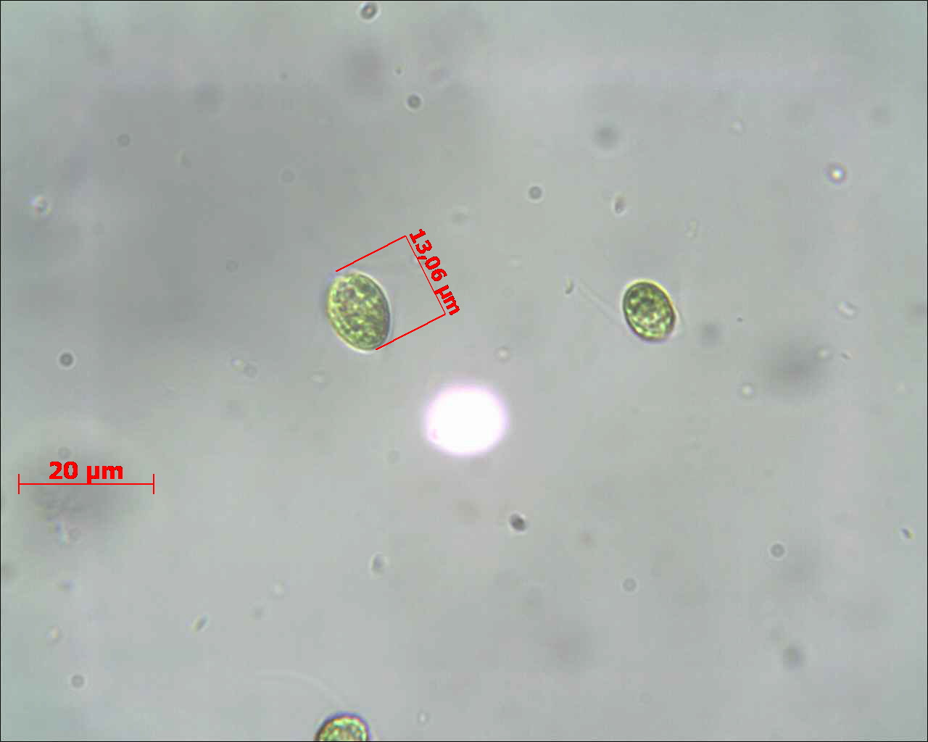
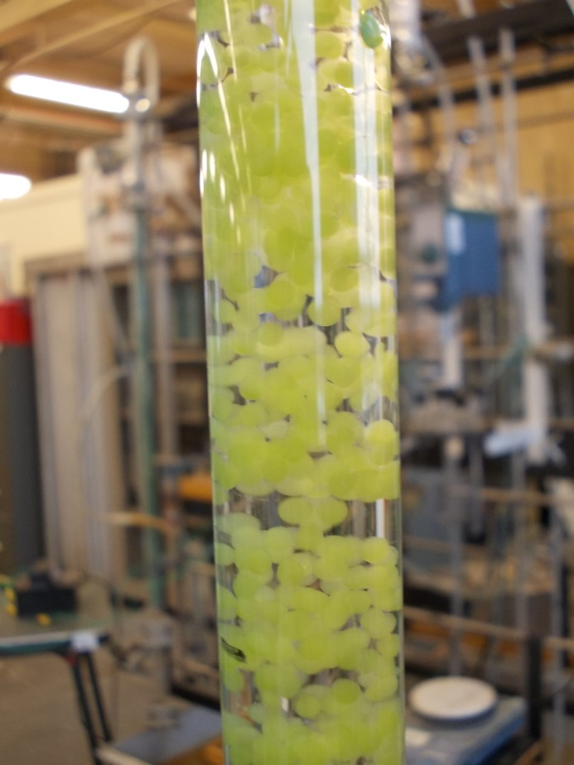
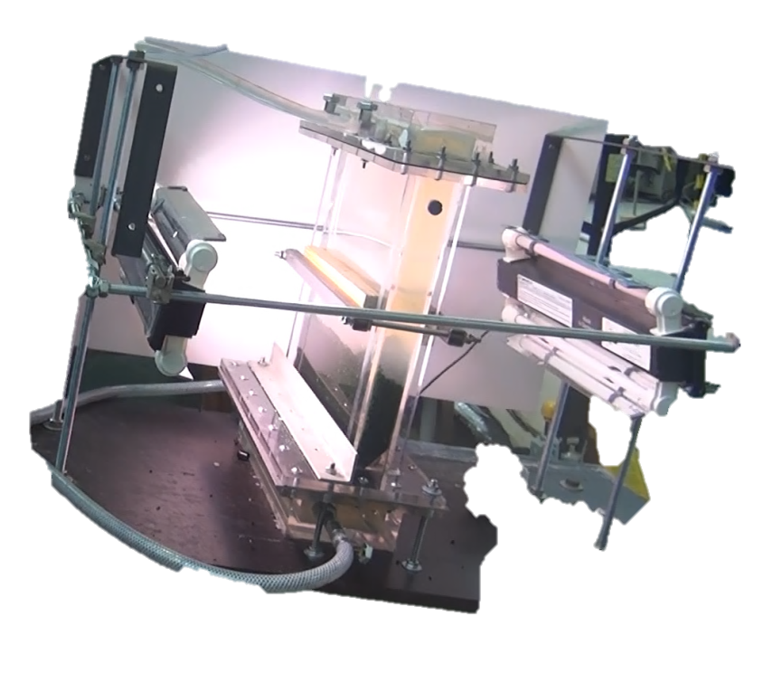
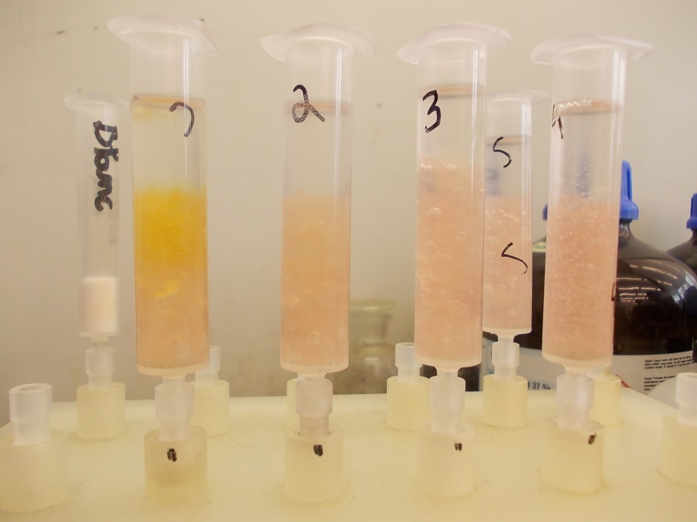

Développement intégré de matériaux hybrides photosynthétiques par encapsulation de micro-algues en vue de la production de métabolites à haute valeur ajoutée (projet FOTOBIOMAT)
M.-E. Duprezª, A.-L. Hantsonª, D. Thomasª, F. Lox^{b}, M. Crine^{b}, D. Toye^{b}, M. Bochenek^{c}, S. Agathos^{c}, J. Desmet^{d}, J.C. Rooke^{d}, B.-L. Su^{d}
ªService de Chimie et Biochimie Appliquées, Service de Génie des Procédés Chimiques, Faculté Polytechnique, Université de Mons, 20 place du Parc, 7000 Mons (anne-lise.hantson@umons.ac.be)
^{b}Laboratoire de Génie Chimique, Université de Liège, 15 allée du 6 août, 4000 Liège
^{c}Laboratoire de Génie Biologique, Université Catholique de Louvain, Croix du Sud 2, 1348 Louvain-la-Neuve
^{d}Laboratoire de Chimie des Matériaux Inorganiques, Université de Namur, 61 rue de Bruxelles, 5000 Namur
Introduction
Les micro-algues sont des micro-organismes photosynthétiques. Leur croissance en milieu aqueux nécessite un apport lumineux (λ = 400 à 700 nm) ainsi qu’un apport en carbone et en nutriments (N, P, S, etc.). Certaines souches, Dunaliella sp. par exemple, sont couramment utilisées dans le cadre de la biosynthèse de caroténoïdes^{[1]} (β-carotène, lutéine entre autres). Quelques recherches ont montré qu’il était possible de réaliser l’extraction in situ des métabolites produits dans un réacteur biphasique (le β-carotène hydrophobe est extrait dans une phase organique biocompatible telle que le décane ou le dodécane) ^{[2,3,4,5]}.
Le projet FOTOBIOMAT (subsidié par le programme Greenomat de la Région Wallonne – Belgique) a pour but de développer un nouveau type de photobioréacteur dans lequel sont mises en oeuvre les micro-algues encapsulées dans des billes constituées d’un matériau hybride. Le processus de photosynthèse est ainsi utilisé afin de convertir du CO₂ en composés à haute valeur ajoutée (β-carotène p. ex.). La viabilité des micro-algues encapsulées doit être très importante (min. 6 mois). Idéalement, le β-carotène produit devrait être récupéré par une voie “propre” et ce, quasi en continu.
Caractéristiques des billes, transferts et conditions de mise en fluidisation
Caractéristiques des billes hybrides
Fluidisation
Souche : Dunaliella tertiolecta
Milieu de culture : Johnson
Matériau : hybride alginate-silice
Diamètre des billes : 2 à 3 mm
Synthèse des billes par coacervation (le mélange prend en masse dans une solution contenant un polycation permettant de stabiliser la structure de la bille)
~ 40 g de billes
Colonne de 21,4 mm de diamètre
Élution de bas en haut par une solution saline
Minimum de fluidisation : 2,5 mm.s⁻¹
Fluidisation particulaire ou homogène
Régime d’écoulement laminaire à intermédiaire
Coefficient d’expansion ~ 2,5 (Richardson et Zaki)
Transfert de lumière
Transferts de gaz et de nutriments
Relevé du spectre d’absorption à l’aide d’un spectrophotomètre Shimadzu UVmini 1240 à travers une ou plusieurs épaisseurs de billes contenant 0,5% de biomasse (poids sec)
Moins de 10% de lumière
traverse 1 couche de billes
(TO = 0,5 cm) ; 2 couches
(TO = 1 cm) : moins
de 1% → lit fluidisé
Suivi en ligne difficile (interférences dues aux
ions présents dans le milieu de culture et/ou emploi d’une solution tampon)
CO₂ dissous : tests en cuvette (LCK388) sur spectrophotomètre DR2800 (Hach Lange) (onéreux à terme)
O₂ dissous : sonde LDO (Luminescent Dissolved Oxygen) branchée sur HQ40d (Hach Lange)
Nitrates : tests en cuvette (NitraVer) sur spectrophotomètre DR2800 (Hach Lange) et/ou sonde à ions spécifiques (Consort ou Endress Hauser)
 | Sonde Nitratax (Hach) | Sonde polarimétrique (Hach) | Sonde à ions spécifiques (Consort)
Interférences avec la biomasse | Non | Non | Non testé
Concentration en NaCl | Élevées (30 g.L⁻¹) | Faibles (< 1 g.L⁻¹) | Élevées (100 g.L⁻¹)
Réponse linéaire | [NO₃⁻] : 2 à 100 mg.L⁻¹ | [NO₃⁻] : 2 à 3 000 mg.L⁻¹ | [NO₃⁻] : 10 à 30 000 mg.L⁻¹
Transfert de matière
Diffusion (solution → billes)
Extraction de β-carotène encapsulé (billes → solution)
Étude de la diffusion de différents composés (colorant, caroténoïde) au travers de billes plongées dans des solutions contenant lesdits composés par mesure de l’absorbance (décroissante) de la solution à l’aide d’un spectrophotomètre (Shimadzu UVmini 1240)
Colorant : rhodamine B dans un tampon phosphate 0,05 M (1 g.L⁻¹)
Caroténoïde : β-carotène dans DMSO (1 g.L⁻¹)
Longueurs d’onde suivies : 553 nm (rhodamine B), 470 nm (β-carotène)
Calcul d’un coefficient caractéristique du transfert de matière :
$D=\frac{C\left(0\right)−C(t)}{C(0)}$
But : identifier un solvant (biocompatible et vert) permettant d’extraire le β-carotène en-dehors des billes
Principe : du β-carotène de synthèse est encapsulé dans les billes (en l’absence de micro-algues), les billes sont ensuite plongées dans le solvant étudié. Le relargage au cours du temps est suivi par spectrophotométrie
Mode discontinu : 3 g de billes + 10 mL de solvant, agitation (200 rpm). Le solvant est renouvelé deux fois (jours 4 et 5)
Mode colonne : 3 g de billes + 4 mL de solvant renouvelé deux fois (15 et 30 minutes)
Discontinu | Solvant | Rendement d’extraction [%]
 | Acétone | 263
 | Méthanol | 87
 | Ethanol | 180
 | DMSO | 176
 | MTBE | 18
Rdt > 100% → problème de turbidité : relargage d’alginate et/ou de silice
(solvants trop agressifs)
Colonne | Solvant | Rendement d’extraction [%]
 | Acétone | 28
 | Méthanol | 8
 | Ethanol | 12
 | DMSO | 3
Temps de contact court (3 X 15 minutes → équilibre pas atteint
Diminution en présence de biomasse
Pas de solvant biocompatible identifié à l’heure actuelle
Pas de solvant vert identifié à l’heure actuelle
Test avec billes contenant de la biomasse → extraction de tous les pigments (surtout chlorophylle)
Tests actuellement en cours avec l’huile de tournesol (solvant vert et biocompatible) : résultats encourageants sur la biomasse libre ; afin d’extraire les métabolites en-dehors du matériau, l’usage du solvant seul ne suffit pas → couplage avec des méthodes d’extraction “mécaniques” à étudier
Conclusion
FOTOBIOMAT →conception d’un photobioréacteur à biomasse immobilisée dans lequel les micro-algues sont encapsulées dans un matériau hybride alginate-silice sous forme de billes mises en suspension. Les premiers résultats sont prometteurs : la biomasse encapsulée est toujours en vie après 6 mois. Le β-carotène produit peut être extrait des micro-algues et de la bille à l’aide d’un solvant. Le meilleur candidat identifié est l’acétone, non biocompatible et non vert. D’autres pistes doivent être explorées : mélange de solvants biocompatibles, verts et extracteurs, extraction sélective des pigments, couplage avec des méthodes d’extraction “mécaniques”. La production de β-carotène doit encore être optimisée (transposition des stress connus en biomasse libre vers la biomasse immobilisée). Enfin, des études plus poussées des transferts de lumière, résistance mécanique du matériau, comportement en fluidisation, etc. doivent être réalisées.
Références
Guedes A.C., Amaro H.M., Malcata F.X., 2011, Microalgae as sources of carotenoids, Marine Drugs 9, 625-644.
León R., Martin M., Vigara J., Vilchez C., Vega J.M., 2003, Microalgae mediated production of β-carotene in aqueous-organic two phase systems, Biomolecular Engineering 20, 177-182.
Hejazi M.A., Wijffels R.H., 2003, Effect of light intensity on β-carotene production and extraction by Dunaliella salina in two-phase bioreactors, Biomolocular Engineering 20, 171-175.
Kleinegris D.M.M., Janssen M., Brandenburg W.A., Wijffels R.H., 2011, Continuous production of carotenoids from Dunaliella salina, Enzyme and Microbial Technology 48, 253-259.
Kleinegris D.M.M., Janssen M., Brandenburg W.A., Wijffels R.H., 2011,Two-phase systems: potential for in situ extraction of microalgal products, Biotechnology Advances 29, 502-507.

